Slide 1


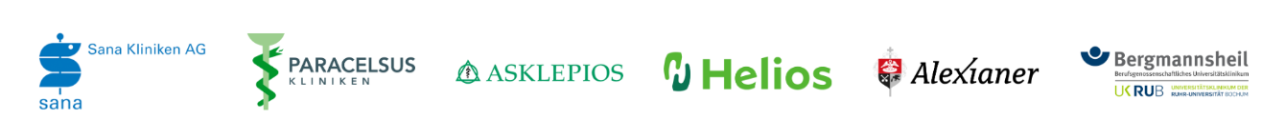
Sie sind Leiter eines Krankenhauses und suchen…
… medizinische Fachkräfte für Ihre Klinik oder
… herausragende Führungskräfte für Ihre Klinikverwaltung?
Möchten Sie dabei auf Augenhöhe begleitet werden? Wir unterstützen Sie gerne.
Wer sind wir?
Seit fast 30 Jahren gehört das Unternehmen dobrindt. / New Chapter zu den bedeutensten Personalberatungen im Gesundheitswesen. Die Rekrutierung von Spitzenpersonal für Kliniken ist unsere große Leidenschaft.
Durch den Zusammenschluss der beiden Firmen haben wir uns im letzten Jahr modernisiert, digitalisiert und für die Zukunft aufgestellt – ohne dabei die Tradition aus den Augen zu verlieren.
Warum können wir Sie bestmöglich unterstützen?
Ehrlichkeit ist uns wichtig ...
... bei uns bekommen Sie aufrichtiges Marktfeedback und
... garantieriert keine Versprechungen, die wir nicht halten können
Wir lieben was wir tun ...
... und wir arbeiten schnell, effizient und auf Augenhöhe
Wir sind Spezialisten im Gesundheitswesen ...
... unser Team verfügt über fundiertes Marktverständnis
Überragendes Netzwerk ...
... in allen Teilsektoren des Gesundheitswesens
Digital ...
... unsere Prozesse? Transparent! Unsere Suche für Sie 24/7 einsehbar
Referenzen
Bitte hier mit Platzhaltern (für 6 Logos) arbeiten, die richtigen Logos schicke ich noch
Was sind typische Positionen, die wir besetzen?
Medizinische Fachkräfte
> 100 Besetzungen in vergangenen 2 Jahren in sämtlichen Fachrichtungen, z.B.
Chefarzt Gynäkologie / Geburtshilfe
Chefarzt Radiologie
Chefarzt Psychiatrie
Herausragende Führungskräfte
> 150 Besetzungen von Leitungspositionen in sämtlichen Geschäftsbereichen in vergangenen 2 Jahren, z.B.
Klinik Geschäftsführung / Vorstände
Leitung Personal
Leitung Qualitäts- und Risikomanagement
Leitung Patientenmanagement
Wir freuen uns, von Ihnen zu hören!

